Slide 1
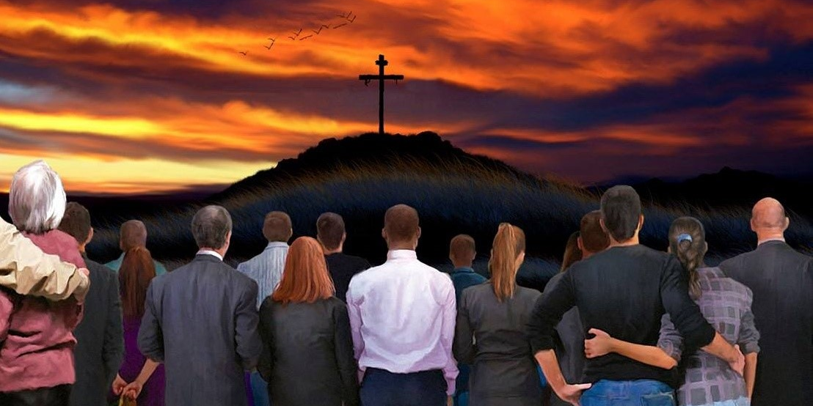
DIA MATI UNTUK KITA
Pelajaran ke-6, Triwulan IV
Tahun 2022

Slide 2
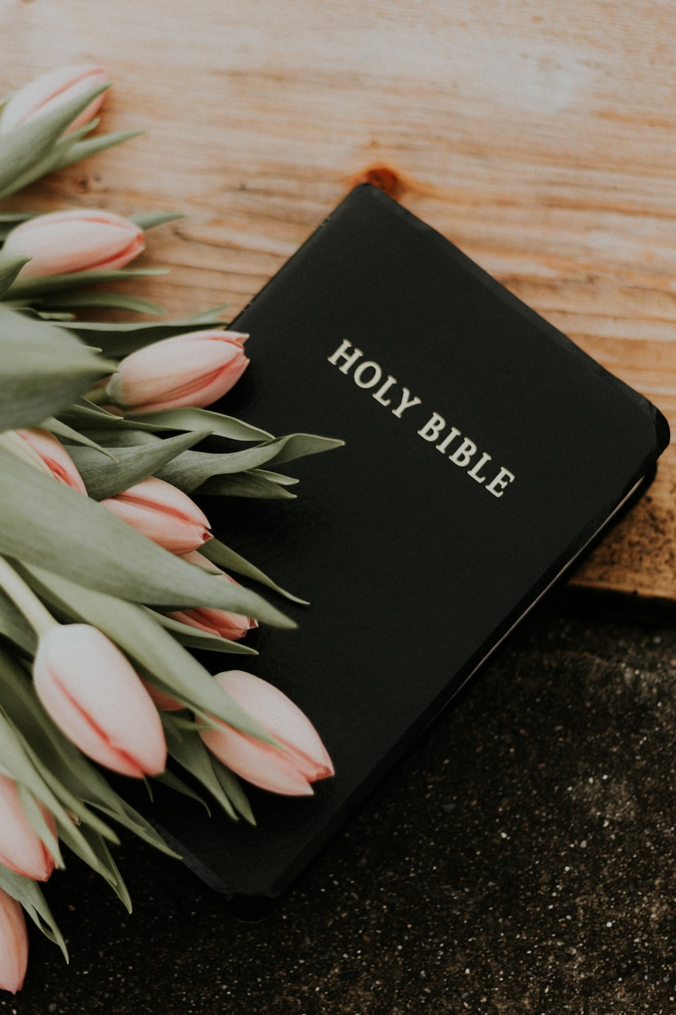
YOHANES 3 : 14,15
“Dan sama seperti Musa meninggikan ular di padang gurun, demikian juga Anak Manusia harus ditinggikan, supaya setiap orang yang percaya kepada-Nya beroleh hidup yang kekal.”

Slide 3
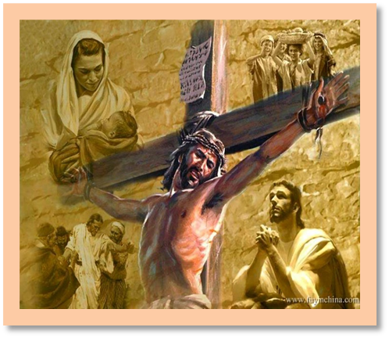
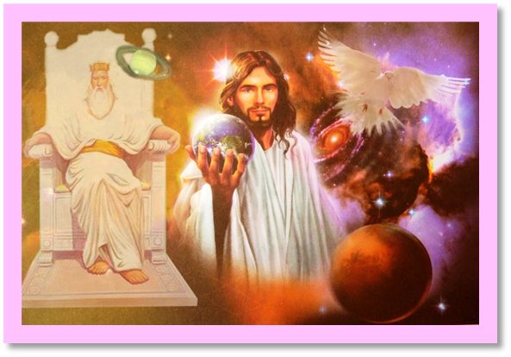
Yesus Kristus datang untuk menebus umat manusia, untuk menyatakan karakter kasih Allah yang sejati, untuk mengalahkan Setan, untuk membuktikan bahwa Adam dapat menjalani kehidupan tanpa dosa… Mengapa lagi Yesus datang?
Pengorbanan Yesus sebagai “Anak domba Allah, yang menghapus dosa dunia” (Yoh 1:29) berarti lebih dari sekedar kematian-Nya di kayu salib. Maknanya telah diberitahukan jauh sebelum tahun-tahun pelayanan-Nya yang singkat.

Slide 4
DARI DASAR DUNIA Minggu, 30 Oktober 2022
Wahyu 13:8
Dan semua orang yang diam di atas bumi akan menyembahnya, yaitu setiap orang yang namanya tidak tertulis sejak dunia dijadikan di dalam kitab kehidupan dari Anak Domba, yang telah disembelih.

Slide 5
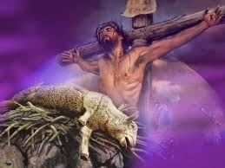
Apa artinya bahwa sejak dunia dijadikan, Anak Domba itu telah disembelih?
Kita harus memahami bahwa kalimat dalam ayat ini memiliki arti simbolis, karena Kristus tidak disalibkan sampai ribuan tahun kemudian setelah Penciptaan bumi.
Apa yang dikatakan dalam teks ini adalah bahwa rencana keselamatan telah dilakukan sebelum penciptaan dunia. Dan inti dari rencana itu adalah kematian Yesus, Anak Domba Allah, di kayu salib.

Slide 6
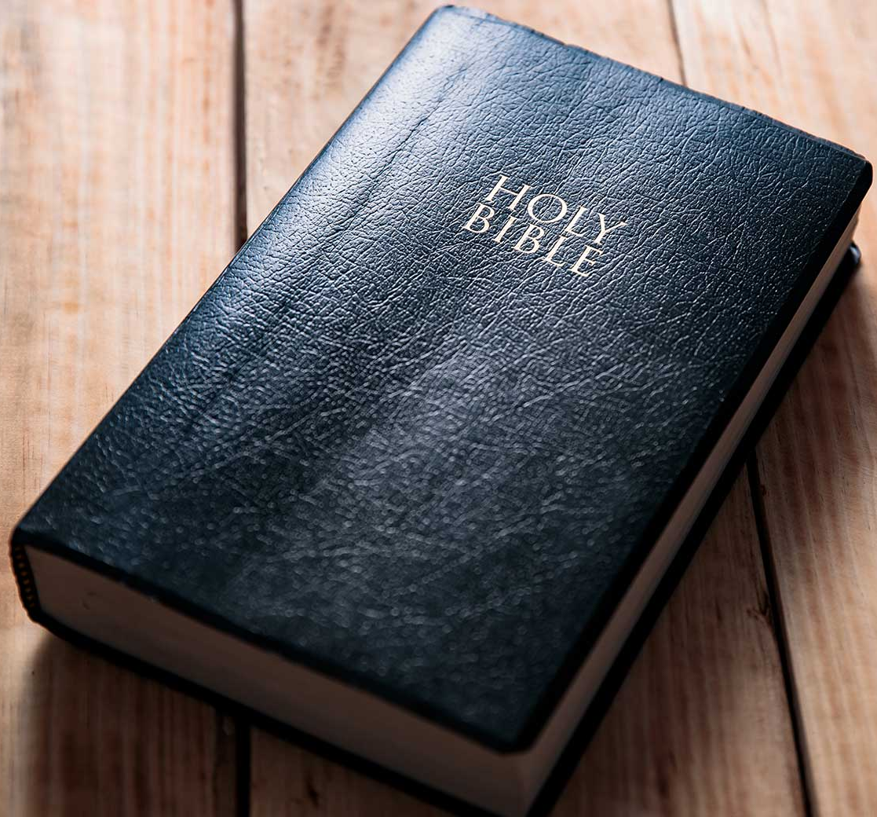
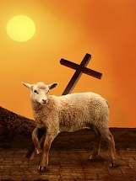
Titus 1:2 dan berdasarkan pengharapan akan hidup yang kekal yang sebelum permulaan zaman sudah dijanjikan oleh Allah yang tidak berdusta
"Rencana penebusan kita bukanlah suatu buah pikiran yang lahir belakangan, suatu rencana yang dirumuskan sesudah Adam berdosa .... Itu adalah uraian azas-azas yang telah menjadi dasar singgasana Allah sejak zaman abadi"
[Ellen G. White, Alfa dan Omega, jld. 1, hlm. 16].

Slide 7
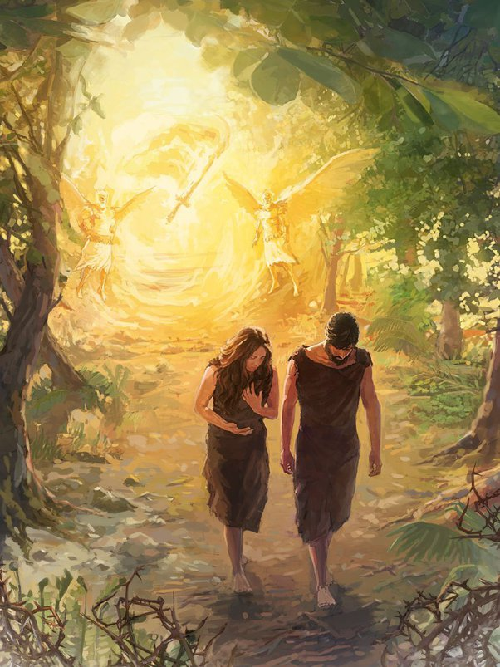
Rencana penebusan atau keselamatan itu pertama kali diungkapkan kepada Adam dan Hawa di Taman Eden [Kejadian 3:15,21], dan itu dilambangkan dengan setiap pengorbanan darah di seluruh Perjanjian Lama yang wujud sesungguhnya digenapi oleh Yesus di kayu salib sebagai korban pengganti. Yesus adalah "Anak Domba Allah yang menghapus dosa dunia" [Yohanes 1:29].

Slide 8
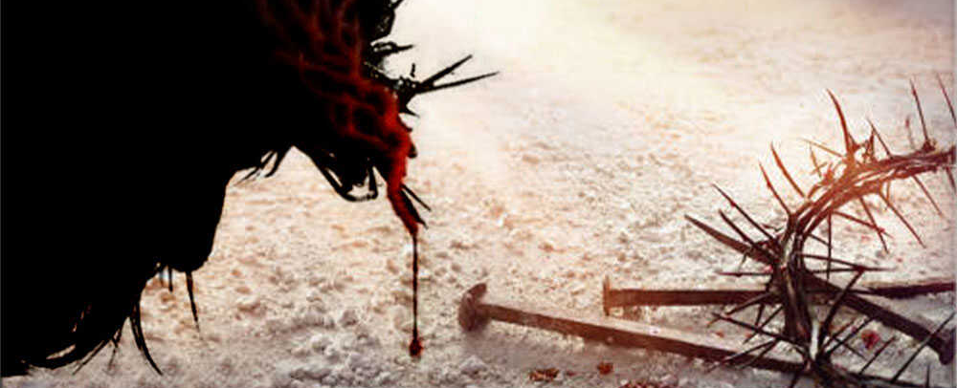
Orang berdosa ditebus dengan darah yang sangat mahal, yaitu darah Kristus.
1 Petrus 1:18-19 Sebab kamu tahu, bahwa kamu telah ditebus dari cara hidupmu yang sia-sia yang kamu warisi dari nenek moyangmu itu bukan dengan barang yang fana, bukan pula dengan perak atau emas, melainkan dengan darah yang mahal, yaitu darah Kristus yang sama seperti darah anak domba yang tak bernoda dan tak bercacat.

Slide 9
SEBUAH PENGANTAR UNTUK SALIB Senin, 31 Oktober 2022
Pada tahun terakhir pelayanan Yesus di bumi, Yesus berbicara lebih dan lebih tegas lagi kepada murid-murid-Nya tentang kematian-Nya yang akan datang.

Slide 10
Bagaimana reaksi para murid setelah mendengar penjelasan Yesus tentang penderitaan-Nya menuju salib?
Mereka tampaknya tidak mampu dan tidak mau menerima kenyataan dari pernyataan-pernyataan Yesus. Bahkan mereka dipenuhi dengan pemahaman yang salah tentang peran Mesias, Petrus bahkan berkata: Tuhan, kiranya Allah menjauhkan hal itu, hal itu sekali-kali tidak akan menimpa Engkau [Matius 16:22]. Di sini Petrus salah memahami peran Mesias.
Para murid mengalami kesedihan saat mendengar pernyataan Yesus tentang penderitaan yang akan di alami-Nya [Matius 17:22-23].
Saat berjalan Melewati Galilea secara pribadi [Markus 9:30-32] dan selama perjalanan terakhir-Nya ke Yerusalem [Lukas 18:31-34], Yesus kembali berbicara kepada murid-murid-Nya tentang kematian dan kebangkitan-Nya. Namun, mereka sama sekali tidak mengerti apa yang Yesus katakan.

Slide 11
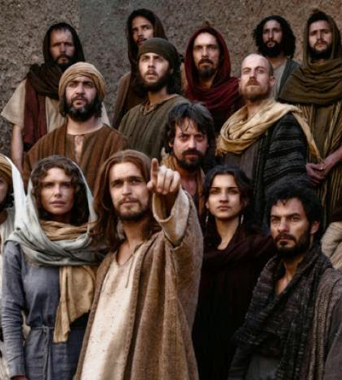
Lepas dari semua reaksi para murid terhadap pernyataan Yesus, tentu saja apa yang Yesus sampaikan itu adalah sesuatu yang tidak ingin mereka dengar, dan tidak berharap untuk mendengarkannya, namun itu adalah kebenaran yang menyatakan anugrah Allah bagi kita orang berdosa.

Slide 12
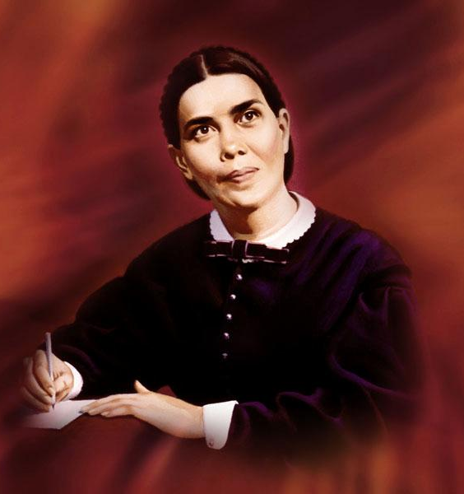
Ellen G. White, Fundamentals of Christian Education, hlm. 382
"Yesus lahir untuk mati, dan Dia hidup untuk mati. Setiap langkah yang diambil-Nya membawa-Nya lebih dekat kepada korban penebusan-Nya yang besar di kayu salib Kalvari. Sadar sepenuhnya akan misi-Nya, Dia tidak mengizinkan siapa pun atau apa pun mengalihkan perhatian-Nya darinya. Kenyataannya,"Seluruh hidup-Nya adalah pengantar kematian-Nya di kayu salib".

Slide 13
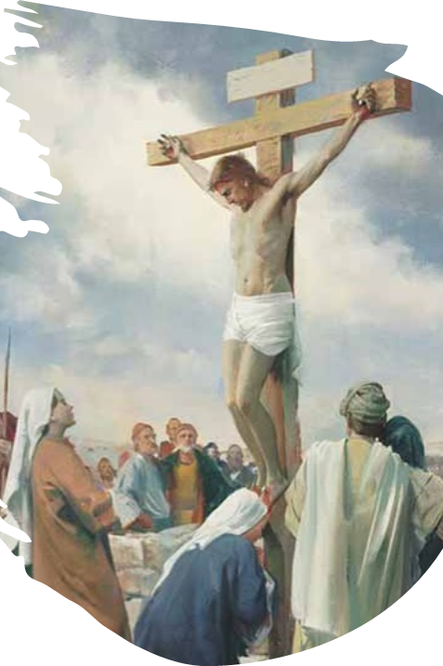
"SUDAH SELESAI“ Selasa, 1 November 2022
Sementara Yesus tergantung di kayu salib, imam-imam kepala, ahli-ahli Taurat, dan tua-tua mengolok-olok Dia dengan mengatakan, "Orang lain Ia selamatkan, tetapi diri-Nya sendiri tidak dapat Ia selamatkan! Ia Raja Israel? Baiklah Ia turun dari salib itu dan kami akan percaya kepada-Nya" [Matius 27:42].

Slide 14
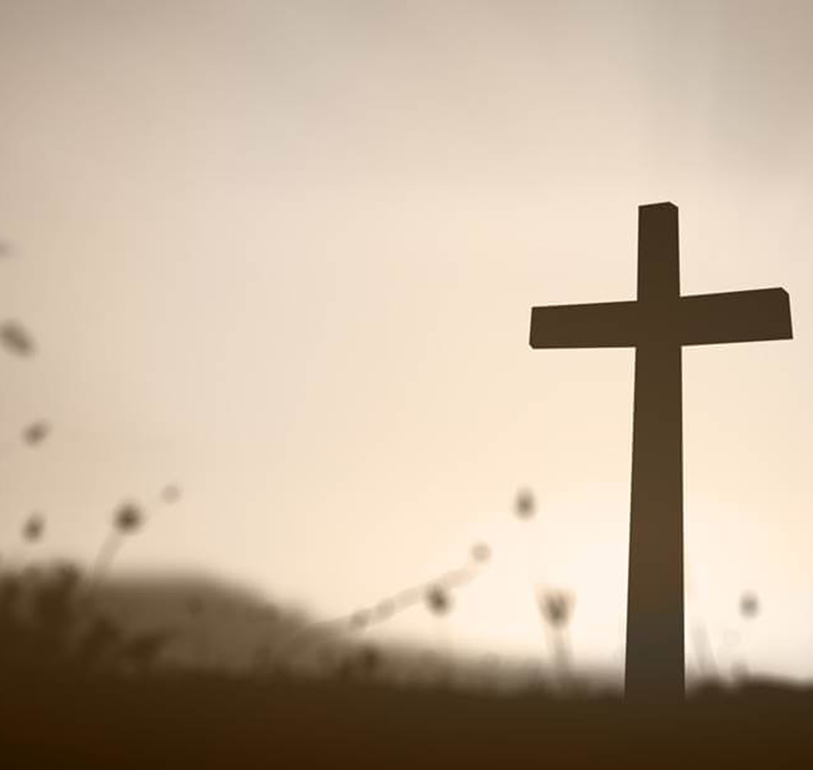
Sangat mungkin bagi Yesus untuk melepaskan diri dari salib, itu terlalu mudah sebab Ia Maha Kuasa. Namun, Kasih-Nya yang tak bersyarat bagi seluruh umat manusia, termasuk para pencemooh itu, tidak membiarkan-Nya menyerah.
Yesus tidak turun dari salib dan menyelamatkan diri-Nya sendiri, karena Dia ditahan, bukan oleh paku, tetapi oleh kehendak-Nya untuk menyelamatkan manusia berdosa.

Slide 15
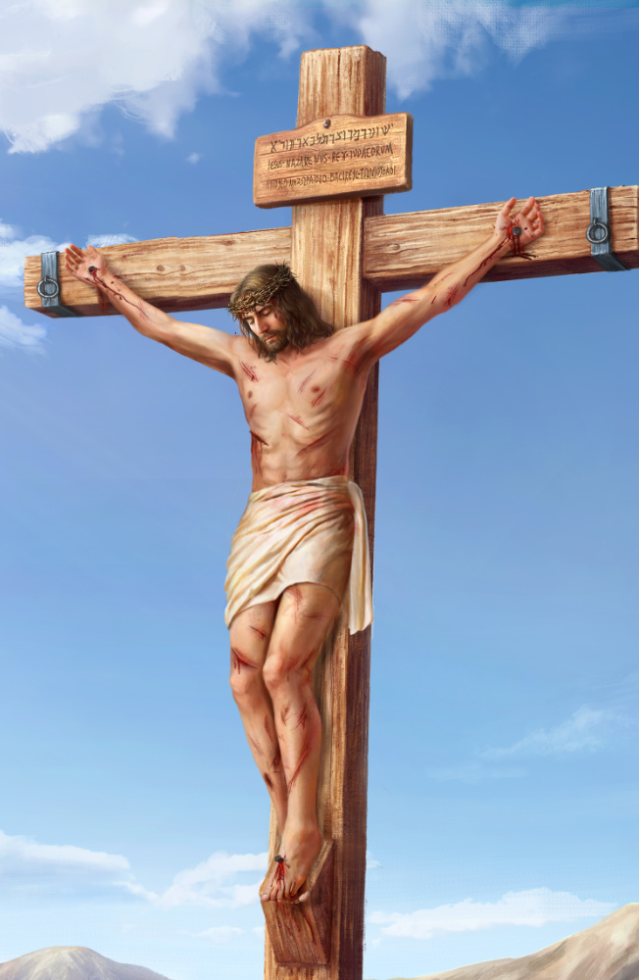
Yohanes 19:30
Sesudah Yesus meminum anggur asam itu, berkatalah Ia: "Sudah selesai." Lalu Ia menundukkan kepala-Nya dan menyerahkan nyawa-Nya.

Slide 16
Apa pesan penting dari pernyataan Yesus, "Sudah selesai"?
"Kristus menunjukkan bahwa tidak hanya penderitaan-Nya telah berakhir, tetapi terutama bahwa Dia telah memenangkan sejarah pertikaian besar semesta melawan Iblis dan kekuatan jahatnya. "Segenap surga menang dalam kemenangan Juruselamat. Iblis di kalahkan, dan mengetahui bahwa kerajaannya sudah hilang"
[Ellen G. White, Alfa dan Omega, jld. 6, hlm. 410].
1

Slide 17
2
Imam Besar kita yang agung telah membuat satu-satunya pengorbanan yang bernilai dalam keselamatan kita. Ketika Ia mempersembahkan diri-Nya di kayu salib, penebusan yang sempurna dibuat untuk dosa manusia.
Ketika Kristus berseru, 'sudah selesai', dunia yang tidak jatuh dibuat aman. Bagi mereka pertempuran telah dilakukan dan kemenangan di dapatkan. Sejak saat itu Iblis tidak memiliki tempat dalam kasih sayang alam semesta. Argumen yang iblis kemukakan, bahwa penyangkalan diri tidak mungkin bagi Tuhan, dan karena itu dituntut secara tidak adil dari ciptaan-Nya yang cerdas, telah dijawab selamanya. Tuduhan-tuduhan Iblis untuk selamanya dikesampingkan. Alam semesta surgawi dijamin dalam kesetiaan abadi“
[EGW, The Review and Herald, 12 Maret 1901, hal. 271].
3

Slide 18
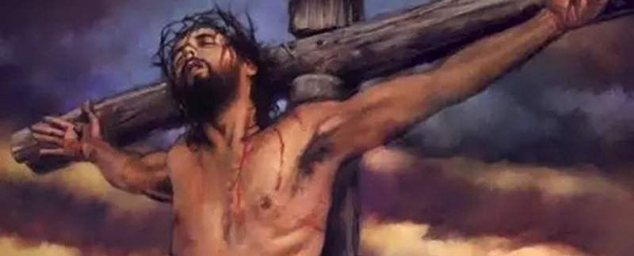
Pengorbanan Yesus yang sempurna di salib adalah sebuah kemenangan…
Dia telah menang, bagi kita dan untuk alam semesta, ini adalah kemenangan yang terbesar dan paling mulia.

Slide 19
IA TELAH MATI UNTUK KITA Rabu, 2 November 2022
Pengorbanan hewan di upacara bait suci tidak dapat menghapus dosa dengan sendirinya. Itu hanya menyediakan pengampunan bersyarat yang bergantung pada efektivitas pengorbanan Kristus di kayu salib. Sehingga melalui jasa-jasa Kristus, "Jika kita mengaku dosa kita, maka Ia adalah setia dan adil, sehingga Ia akan mengampuni segala dosa kita dan menyucikan kita dari segala kejahatan" [1 Yohanes 1:9].

Slide 20
Apakah arti kasih Allah yang dinyatakan dengan pengorbanan Yesus di kalvari?
Yesus, Pribadi yang menciptakan alam semesta [Yohanes 1:1-3], mempersembahkan diri-Nya bagi kita masing-masing, sebagai korban untuk dosa, semuanya agar kita tidak perlu dihukum atas apa yang dapat membuat kita dihukum secara adil.
Yesus Kristus menyatakan bahwa "Allah begitu mengasihi dunia sehingga Ia memberikan Anak-Nya yang tunggal" untuk mati bagi kita [Yohanes 3:16]. Tetapi kita tidak boleh lupa bahwa Kristus menawarkan diri-Nya secara sukarela demi kita [Ibrani 9:14].

Slide 21
Apakah arti kasih Allah yang dinyatakan dengan pengorbanan Yesus di kalvari?
Kristus mati sekali untuk selamanya [Ibrani 10:10] dan sekali untuk selama-lamanya [Ibrani 10:12], karena pengorbanan-Nya cukup dan tidak pernah kehilangan kekuatannya.
"Sekiranya hanya ada satu jiwa yang mau menerima anugerah penyelamatan-Nya, Yesus pasti akan memilih hidup-Nya yang penuh kesengsaraan dan hinaan dan kematian-Nya yang memalukan itu" [Ellen G. White, Membina Keluarga Sehat, hlm. 114].

Slide 22
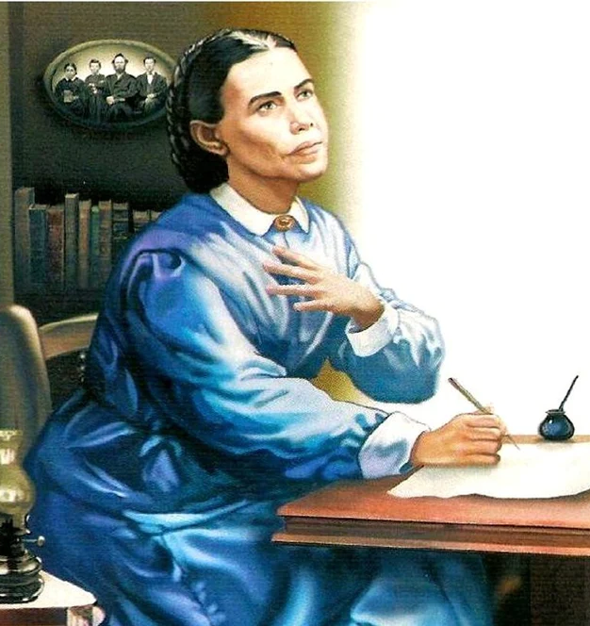
Ellen G. White, Testimonies for the Church, jld. 1, hlm. 124
“Saya melihat bahwa seluruh surga tertarik pada keselamatan kita; dan akankah kita acuh tak acuh? Akankah kita lengah, seolah-olah itu masalah kecil apakah kita diselamatkan atau hilang? Akankah kita meremehkan pengorbanan yang telah dilakukan untuk kita? Beberapa telah melakukan ini. Mereka telah meremehkan belas kasihan yang ditawarkan, dan murka Tuhan menimpa mereka. Roh Tuhan tidak akan selalu didukakan. Ia akan pergi jika berduka sedikit lebih lama lagi”.

Slide 23
Ellen G. White, Testimonies for the Church, jld. 1, hlm. 124
“Setelah semua yang telah dilakukan Tuhan untuk menyelamatkan manusia, jika mereka menunjukkan dengan hidup mereka bahwa mereka meremehkan belas kasihan Yesus yang ditawarkan, kematian akan menjadi bagian mereka, dan itu akan dibayar dengan mahal. Ini akan menjadi kematian yang mengerikan; karena mereka harus merasakan penderitaan yang Kristus rasakan di kayu salib untuk membeli bagi mereka penebusan yang telah mereka tolak. Dan mereka kemudian akan menyadari apa yang telah hilang dari mereka, kehidupan kekal dan warisan abadi. Pengorbanan besar yang telah dilakukan untuk menyelamatkan jiwa-jiwa menunjukkan kepada kita nilai mereka. Ketika jiwa yang berharga sekali hilang, itu hilang selamanya".

Slide 24
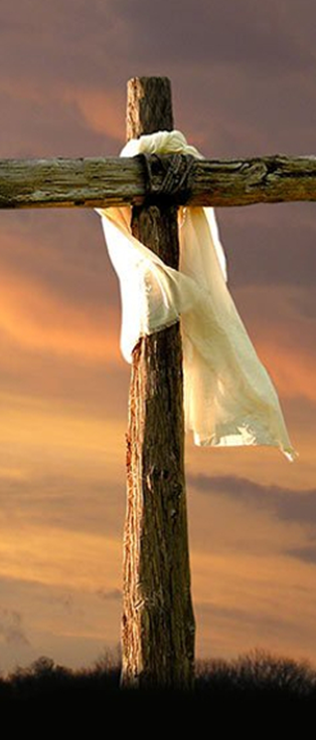
ARTI SALIB Kamis, 3 November 2022
Tidak ada satu teori pun yang dapat menjelaskan sepenuhnya arti penting kematian Kristus di kayu salib. Meskipun kita dapat mengumpulkan seluruh mosaik alasan kematian-Nya, gambaran seperti itu hanya akan menangkap sebagian kecil dari makna salib yang sangat besar.
Salib mengungkapkan kasih Allah yang tidak dapat dipahami bagi orang berdosa, keadilan-Nya, kebenaran-Nya, kemegahan karakter-Nya yang kudus, kekekalan hukum-Nya, sifat dosa yang menjijikkan, keamanan pemerintahan-Nya, kemenangan-Nya atas dosa, siapa yang terlibat dalam pertentangan besar, dan kemenangan Kristus yang pasti atas Iblis dan kuasa kejahatan.

Slide 25
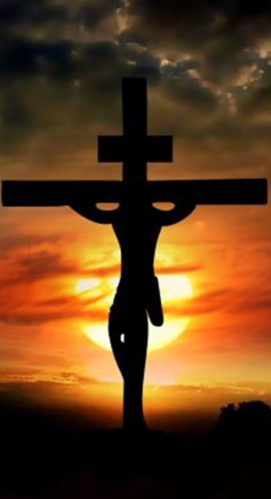
Apa yang terjadi di kayu salib adalah tindakan keselamatan Ilahi yang tiada taranya, tidak dapat digandakan, unik, dan tidak dapat diulang [Ibrani 9:28] dari mana semua manfaat keselamatan mengalir keluar, termasuk pelayanan pengantaraan Kristus untuk kita sekarang ini. Keselamatan lengkap di dalam Kristus [Roma 3:21-26, 1 Korintus 2:2].
Di salib, Kristus tidak hanya mengalami kematian alami yang harus dihadapi setiap manusia. Dia mengalami kematian kedua yaitu hukuman dosa, sehingga semua orang yang menerima Dia tidak mengalaminya [Roma 8:1].

Slide 26
Beberapa aspek penting yang perlu kita ingat berkaitan dengan makna salib:
Salib adalah pernyataan tertinggi dari keadilan Allah terhadap dosa [Roma 3:21-26].
Salib adalah pernyataan tertinggi kasih Allah bagi orang berdosa [Roma 5:8].
Salib adalah sumber kekuatan yang besar untuk memutuskan rantai dosa [Roma 6:22-23; 1 Korintus 1:17-24].
Salib adalah satu-satunya harapan hidup kekal kita [Filipi 3:9-11; Yohanes 3:14-16; 1 Yohanes 5:11-12].
Salib adalah satu-satunya penangkal terhadap pemberontakan masa depan di alam semesta [Wahyu 7:13-17, Wahyu 22: 3].

Slide 27
Hikmat duniawi tidak dapat mengenal Yesus atau keselamatan yang Dia tawarkan kepada kita melalui kematian-Nya di kayu salib, sebab bagi hikmat dunia pemberitaan tentang salib adalah sebuah kebodohan
(1 Korintus 1:18).

Slide 28
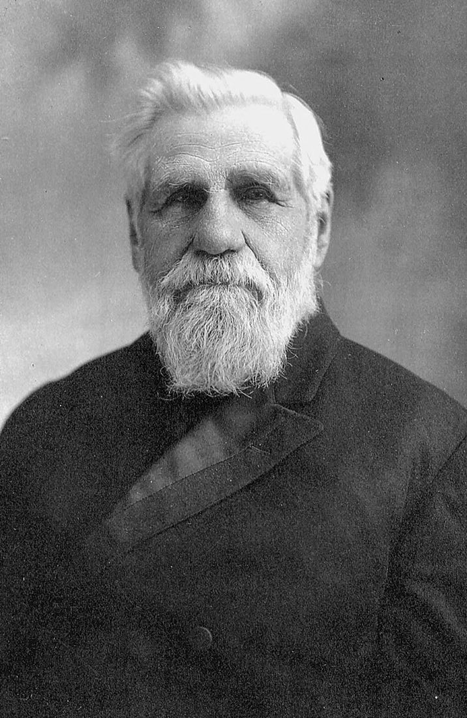
Stephen N. Haskell, The Cross and Its Shadow, hlm. 5
"Keabadian tidak akan pernah bisa memahami kedalaman cinta yang diungkapkan di salib Kalvari.
Di sanalah kasih Kristus yang tak terbatas dan keegoisan Iblis yang tak terbatas berdiri berhadapan".

Slide 29
KESIMPULAN
1
Rencana keselamatan telah dilakukan sebelum penciptaan dunia dan inti dari rencana itu adalah kematian Yesus, Anak Domba Allah, di kayu salib.
2
Seluruh kehidupan Yesus adalah pengantar kematian-Nya di kayu salib.
3
Pengorbanan Yesus yang sempurna di salib adalah sebuah kemenangan, bagi kita dan untuk alam semesta, ini adalah kemenangan yang terbesar dan paling mulia.
4
Allah begitu mengasihi dunia sehingga Ia memberikan Anak-Nya yang tunggal untuk mati bagi kita.
5
Apa yang terjadi di kayu salib adalah tindakan keselamatan Ilahi yang tiada taranya, tidak dapat digandakan, unik, dan tidak dapat diulang

